Slide 1
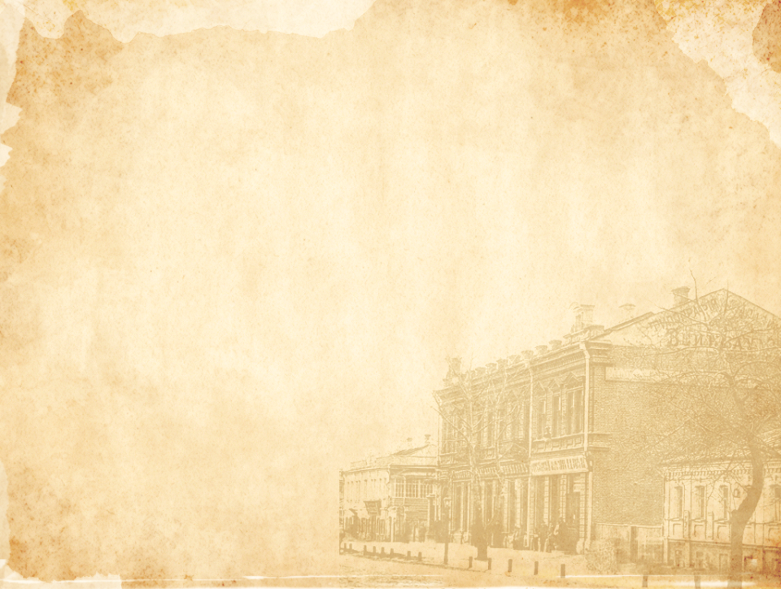
ЭММАУССКАЯ ШКОЛА
Команда «КВАРЦ»
(Павлова Ксения, Шалабаева Алина)
Руководитель – Виноградова Елена Николаевна, учитель географии,
Калининский район

Slide 2
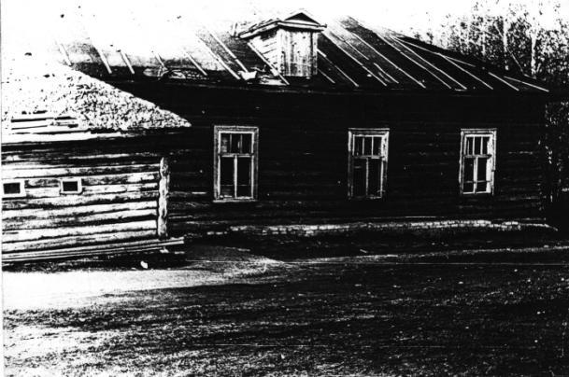
18 октября 1881 г.

Slide 3
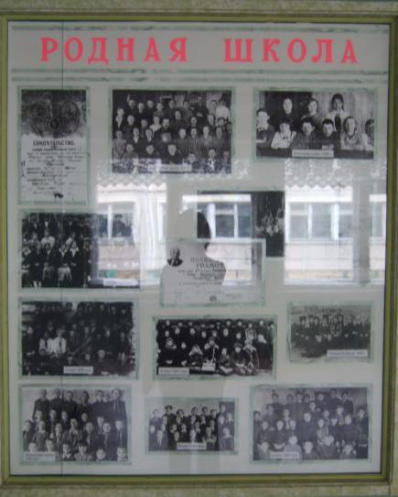

Slide 4
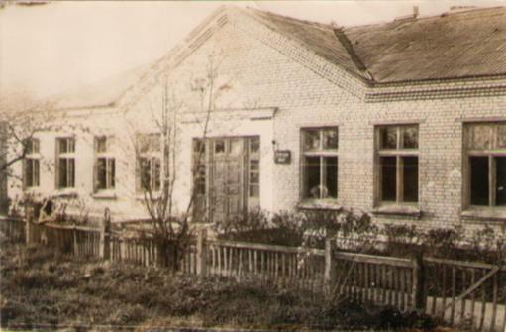
1922-1927 гг.

Slide 5
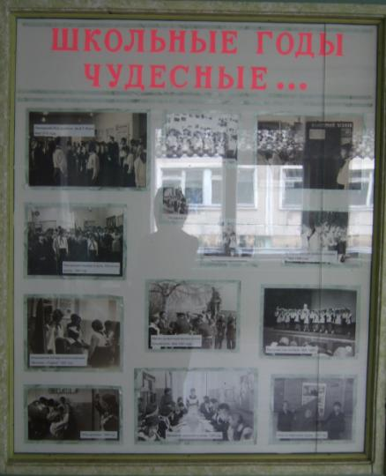

Slide 6
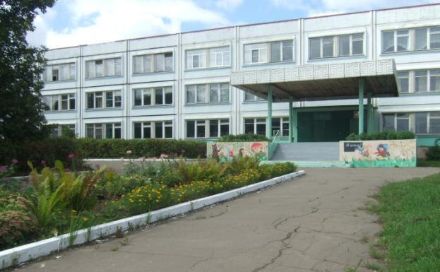
1 сентября 1983 г.

Slide 7
Спасибо за внимание

